Slide 1

Générateur de citations de séries
Présentation du code

Slide 2
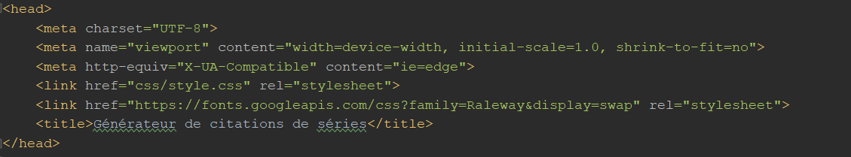
HTML
<head>
Meta
Style, fonts

Slide 3
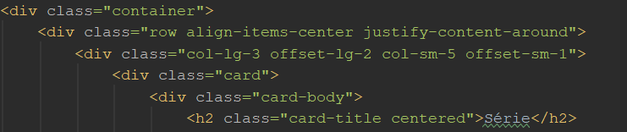
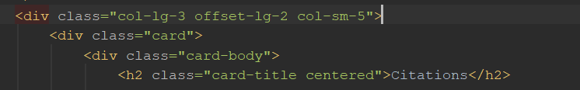
HTML
<body>
Bootstrap grid
Cards

Slide 4
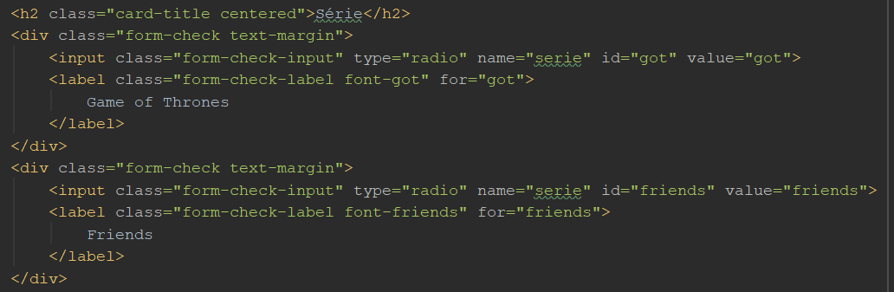
HTML
<body>
Radio buttons

Slide 5
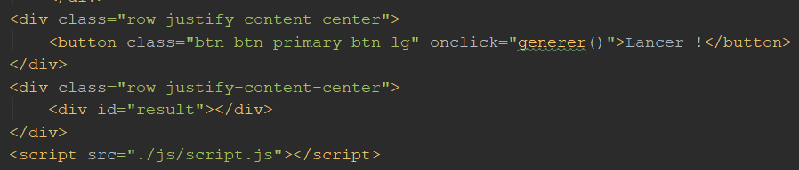
HTML
<body>
Bouton pour générer les citations
id pour afficher les citations
Appel du script JS

Slide 6
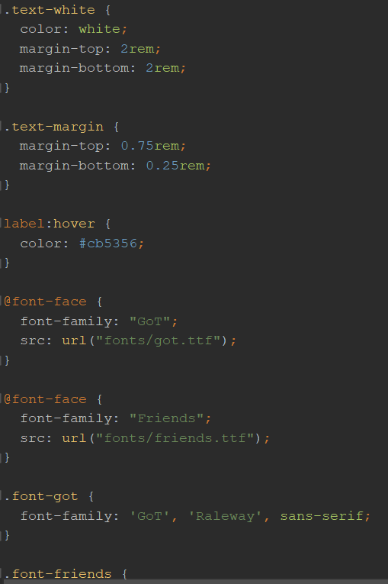
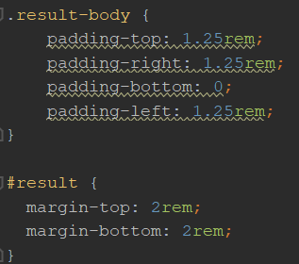
CSS
Fichier Bootstrap
Ajouts sur le style des textes et blocs (polices, couleurs, marges)

Slide 7
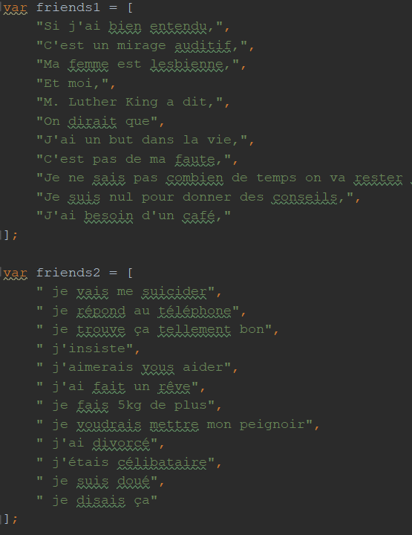
JavaScript
Déclaration des phrases
Tableau pour déclarer les morceaux de phrases
1 variable = 1 tableau
3 variables par série

Slide 8
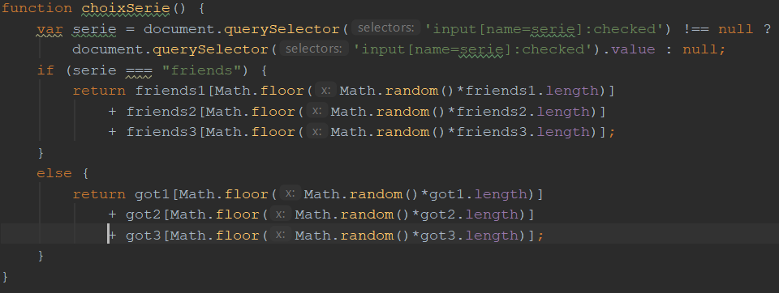
JavaScript
Choix de la série et génération des phrases
Décide de la citation à générer en fonction du choix de série (bouton radio) de l’utilisateur

Slide 9

JavaScript
Génération aléatoire de phrases
Fonction Math.random : génère un chiffre entre 0 et 1 0,567
Multiplié par le nombre de phrases du tableau : .length x10 = 5,67
Fonction Math.floor pour récupérer le nombre entier inférieur 5
Récupère le 5ème argument du tableau

Slide 10
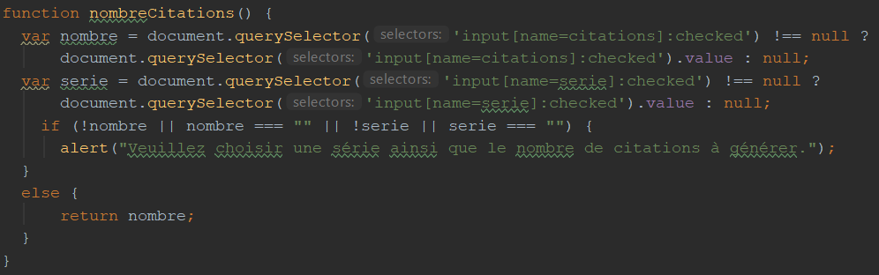
JavaScript
Choix du nombre de citations à générer
Récupère le nombre de citations à générer et la série en fonction du choix de l’utilisateur
Affiche un message d’erreur s’il manque un choix

Slide 11
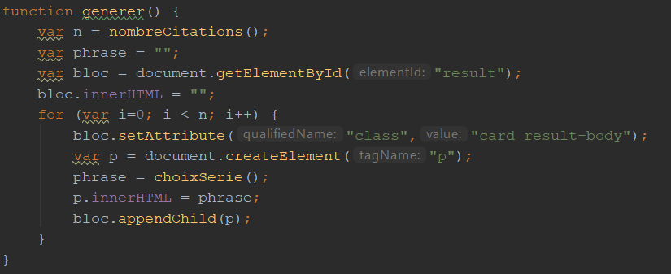
JavaScript
Générer la citation
Récupère le nombre de citations dans une var
Récupère le bloc HTML à modifier (avec l’id)
Initialise le bloc pour le vider avant de générer
Boucle for : autant de fois que le nb de citations
Création d’un p et attribution d’un style au bloc créé
Génération de la phrase : appel de la fonction choixSerie()
Insertion de la phrase dans le p créé
Insertion du p dans le bloc HTML (id)

Slide 12
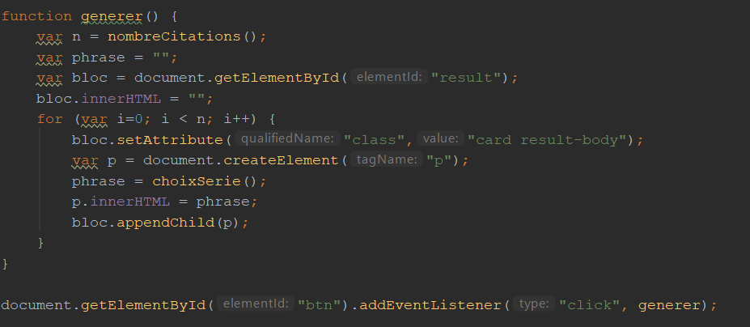
JavaScript
Alternative
Sans le JS dans le HTML
Ajouter un id dans le HTML
Utiliser addEventListener

